Slide 1

PHÒNG GD & QUẬN LONG BIÊN
TRƯỜNG MẦM NON HOA PHƯỢNG
GIÁO ÁN ĐIỆN TỬ
KHÁM PHÁ XÃ HỘI
Đề tài : Một số luật lệ giao thông đường bộ
Giáo viện : Trần Thị Thúy Nga
Lứa tuổi : 4-5 tuổi

Slide 2

I/MỤC ĐÍCH YÊU CẦU:
1.Kiến thức:
-Trẻ biết một số luật giao thông phổ biến đường bộ : Các phương tiện tham gia GT và người tham gia GT phải đi đúng đường bên phải, đi đúng phần đường quy định,Chấp hành hệ thống tín hiệu GT đường bộ
-Trẻ biết và hiểu được ý nghĩa của việc chấp hành đúng theo luật lệ ATGT đường bộ: Chấp hành theo LLATGT là để tránh xảy ra tắc đường, và tai nạn giao thông, giúp mọi người tham gia GT an toàn.
2. Kỹ năng :
- Phát triển khả năng quan sát, so sánh, phán đoán và nhận xét cho trẻ
- Phát triển vốn từ, khả năng giao tiếp, hợp tác , thảo luận theo nhóm cho trẻ.
- Phát triển kĩ năng xử lý, giải quyết các tình huống cho trẻ
3.Thái độ: :
- Trẻ hứng thú tham gia hoạt động
- Trẻ có ý thức, thái độ đúng đắn khi tham gia giao thông

Slide 3
II/CHUẨN BỊ:
1.Đồ dùng của cô:
- Giáo án điện tử gồm các Slide phục vụ nội dung bài dạy
- Máy vi tính, máy chiếu
- Sa bàn giao thông, que chỉ
- Nhạc bài hát: “ Em đi qua ngã tư đường phố”, “Đi đường em nhớ”," Đi bên vỉa hè bên phải"
2. Đồ dùng của trẻ
- Trang phục chú cảnh sát giao thông
- Bục tròn ngã tư đương phố
- 4 cột đèn và vẽ cảnh ngã tư đường trên khoảng sân rộng, các loại xe ( máy, đạp, ô tô…) cho trẻ chơi

Slide 4
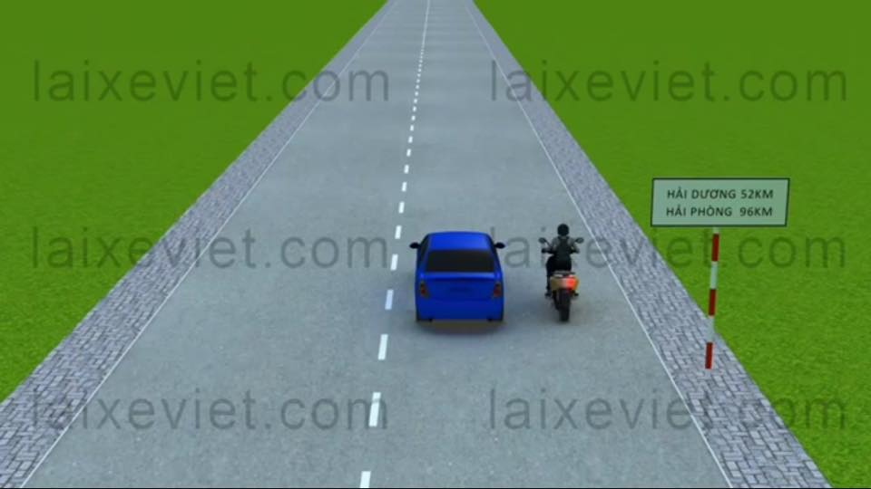

Slide 5
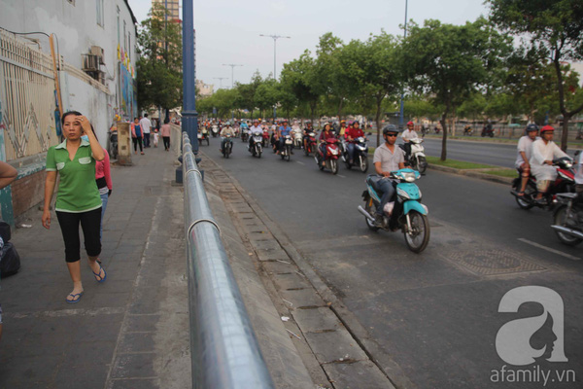

Slide 6
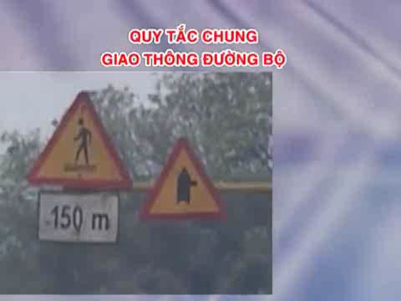

Slide 7
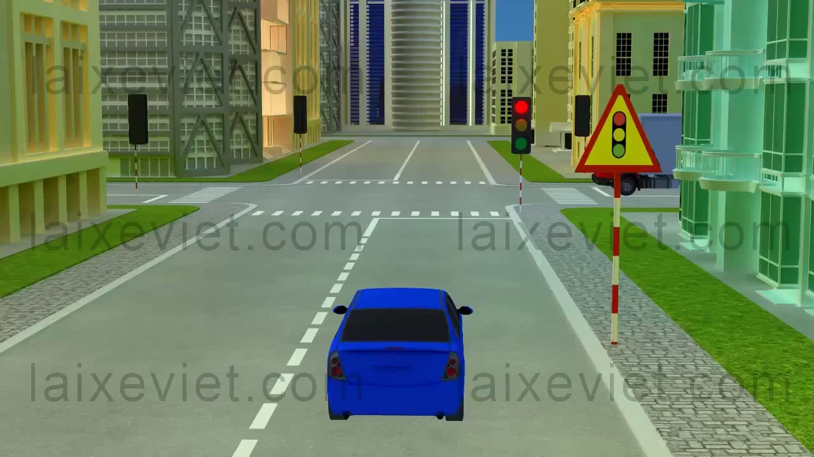

Slide 8
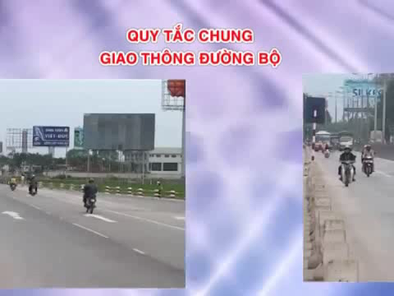

Slide 9
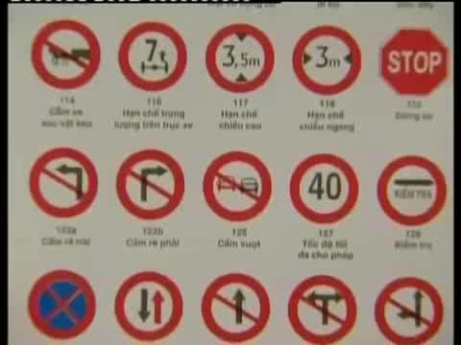

Slide 10
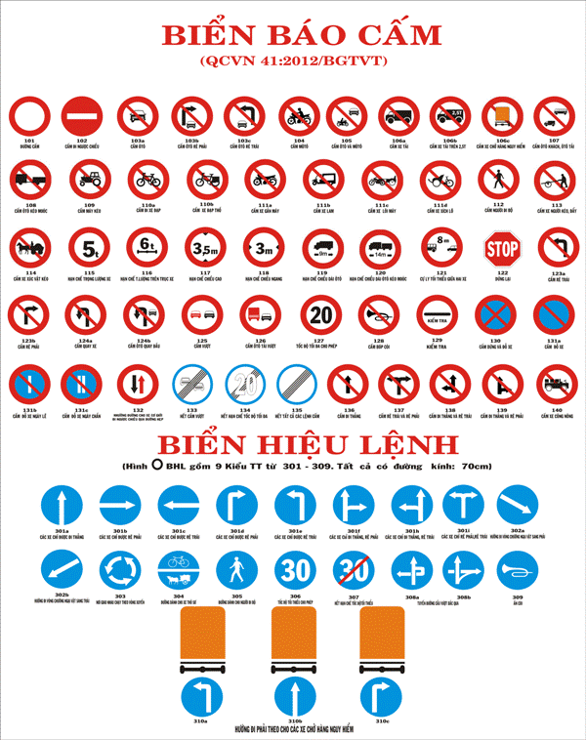

Slide 11
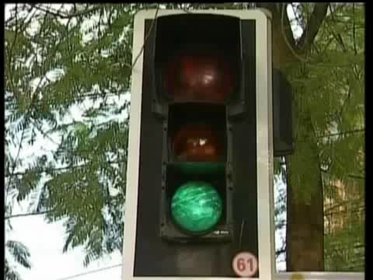

Slide 12
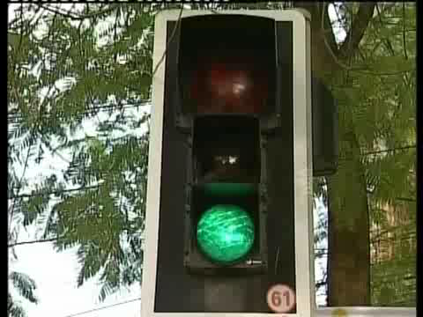

Slide 13
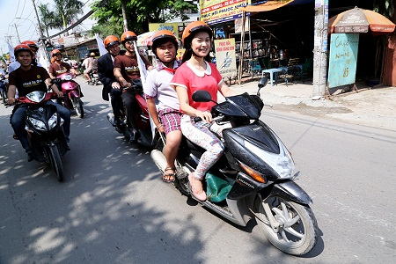

Slide 14
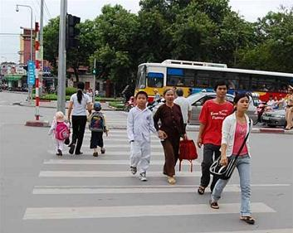

Slide 15
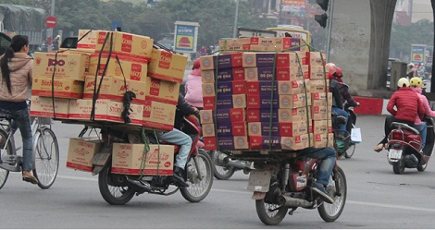

Slide 16
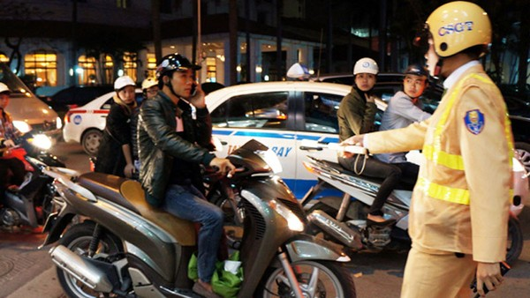

Slide 17
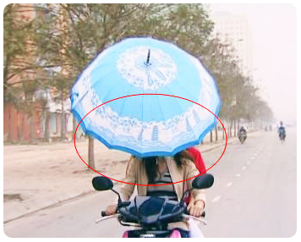

Slide 18
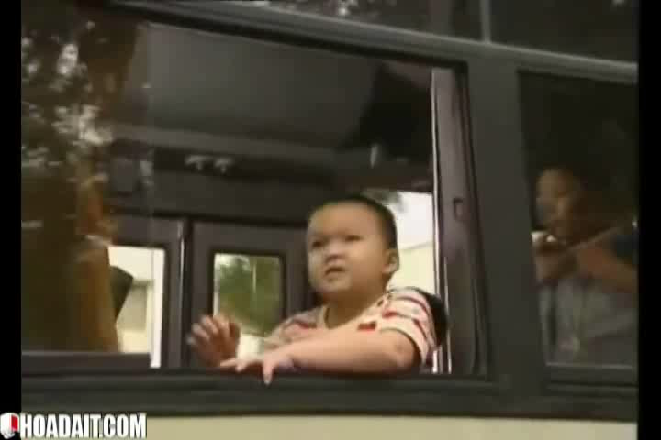

Slide 19
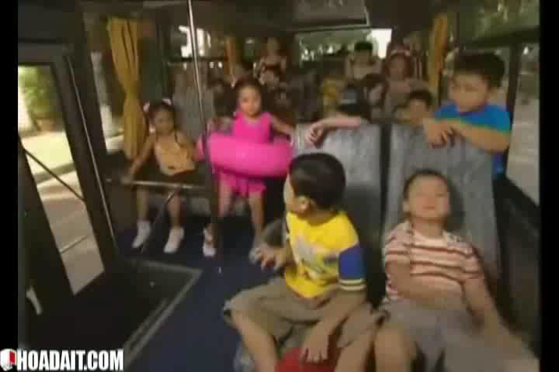

Slide 20
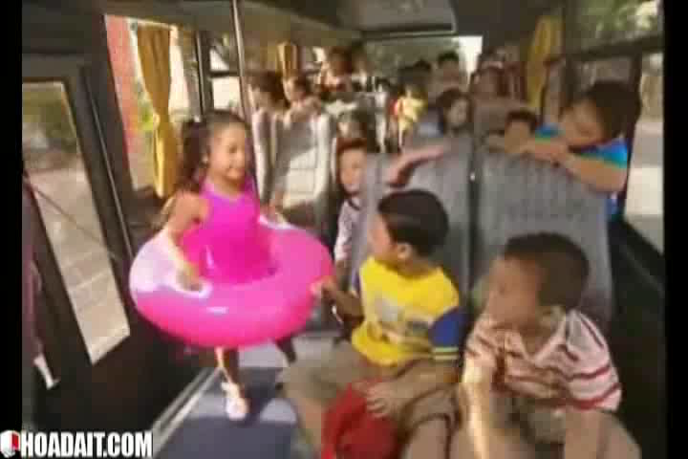

Slide 21
Trò chơi:
Thử tài của bé

Slide 22
Trò chơi:
Bé đi đúng luật

Slide 23
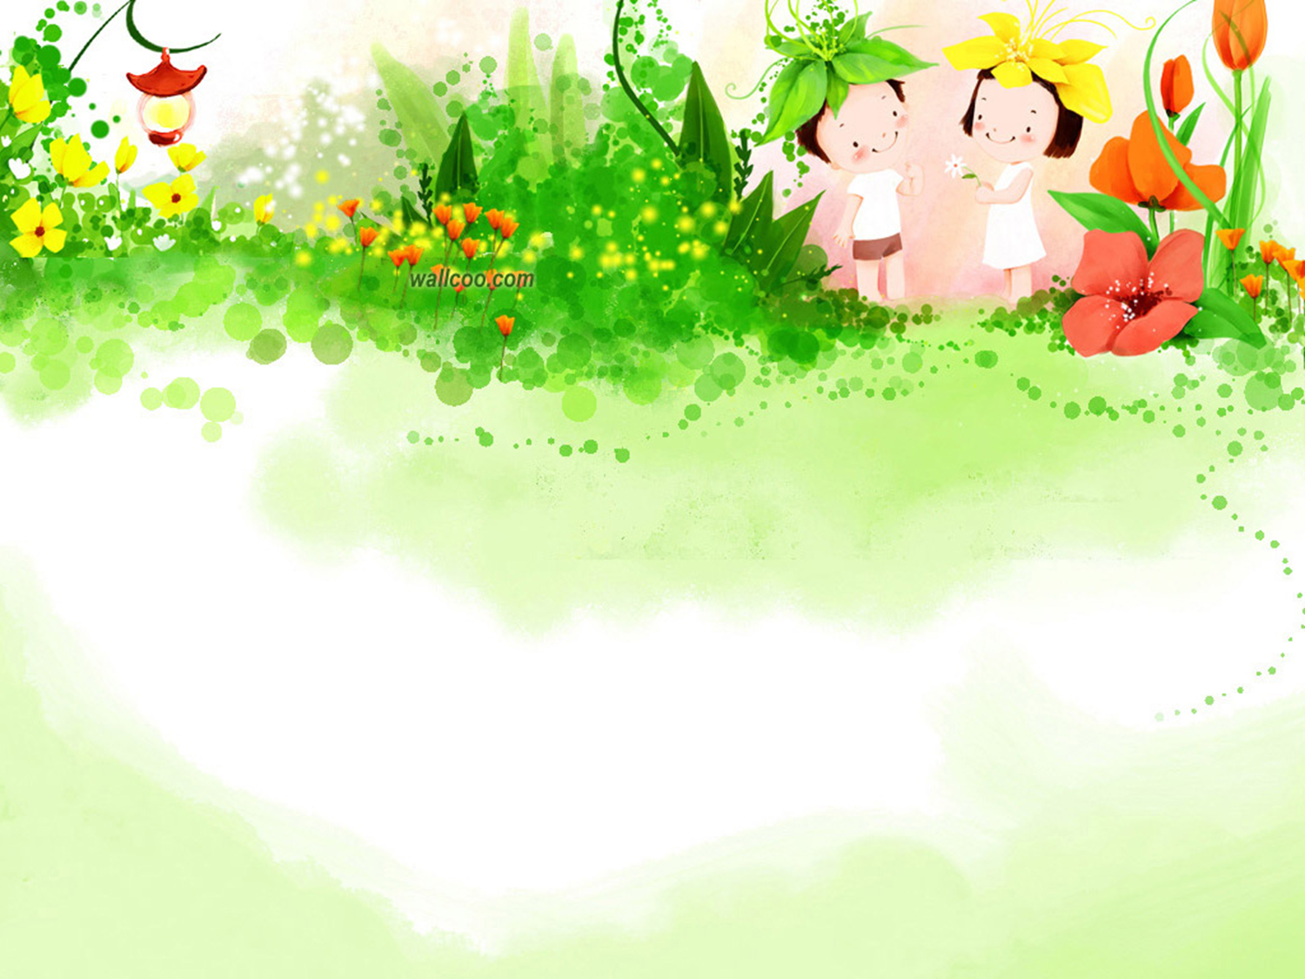
Xin kính chúc Hội thi
Thành công rực rỡ!

